Slide 1
MÔN: KHOA HỌC
LỚP: 4

Slide 2
KHỞI ĐỘNG
1. Nước có thể tồn tại ở những thể nào?
a) Thể Lỏng
b) Thể rắn
c) Thể khí
d) Cả ba thể: rắn,lỏng, khí

Slide 3

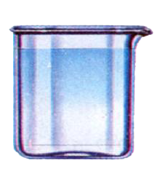
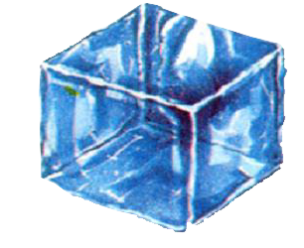
2. Em hãy nhìn sơ đồ, nói về sự chuyển thể của nước.

Slide 4
Thứ ngày tháng 11 năm 2021
Khoa học
Mây được hình thành như thế nào?
Mưa từ đâu mà ra

Slide 5
Yêu cầu cần đạt
Hiểu được sự hình thành mây. Hiểu được vòng tuần hoàn của nước trong tự nhiênvà sự tạo thành tuyết.
Vẽ được vòng tuần hoàn của nước.
Rèn phẩm chất chăm chỉ trách nhiệm, năng lực tự học tự giải quyết vấn đề.

Slide 6

KHÁM PHÁ

Slide 7
I. Hoạt động 1: Sự hình thành mây và mưa
Tìm hiểu sự hình thành của mây

Slide 8
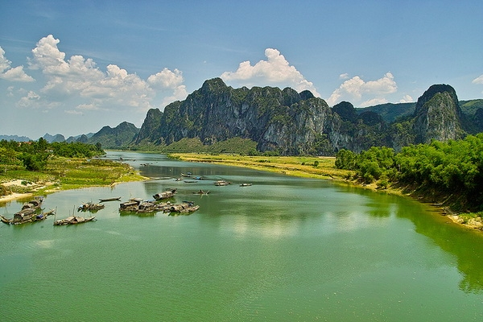




3. Trên cao, nhiều hạt nước nhỏ li ti hợp lại với nhau
thành những đám mây.
2. Lên cao gặp lạnh, từ hơi nước tôi lại biến thành những hạt nước nhỏ li ti.
Tôi bay hơi vào không khí.
1.Tôi là nước ở sông, hồ, biển…

Slide 9


4. Các đám mây tiếp tục bay lên cao. Càng lên cao càng lạnh, càng nhiều hạt nước nhỏ đọng lại hợp thành các giọt nước lớn hơn, trĩu nặng và rơi xuống tạo thành mưa.

Slide 10


5. Cùng với những giọt mưa khác tôi lại trở về nơi tôi đã ra đi.

Slide 11
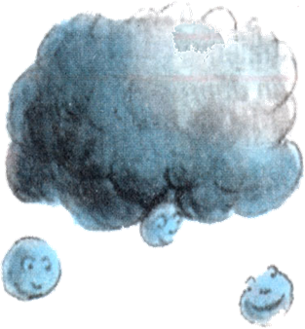



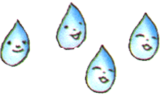

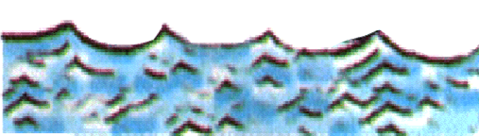
Mây
Hạt nước
nhỏ li ti
Hơi nước
Mưa
Nước sông,
hồ, biển..
Nước sông,
hồ, biển..

Slide 12
- Hơi nước bay lên cao, gặp lạnh ngưng tụ thành những hạt nước rất nhỏ, tạo nên các đám mây.
- Các giọt nước có trong các đám mây rơi xuống đất tạo thành mưa.
- Hiện tượng nước bay hơi thành hơi nước, rồi từ hơi nước ngưng tụ thành nước xảy ra lặp đi lặp lại, tạo ra vòng tuần hoàn của nước trong tự nhiên.

Slide 13
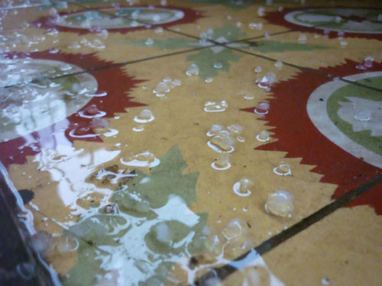
Tại sao lại có hiện tượng mưa đá?

Slide 14
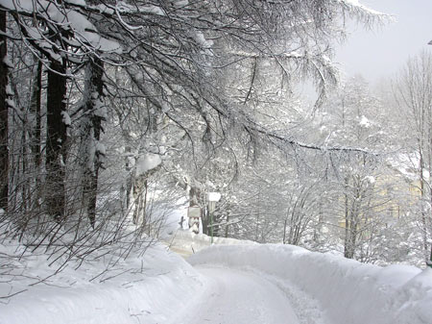
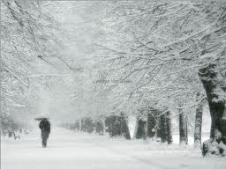
Tại sao lại có hiện tượng tuyết rơi?

Slide 15
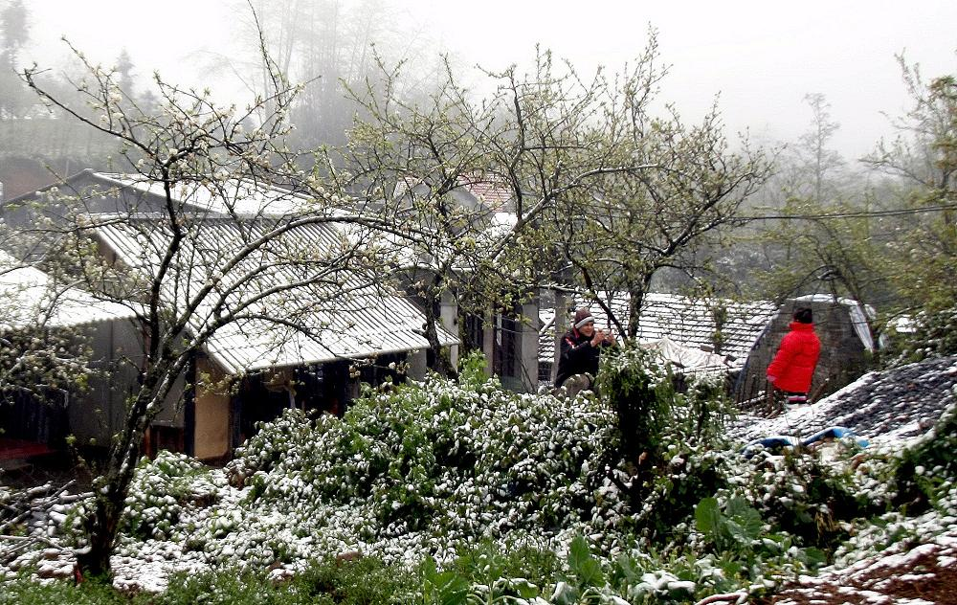
Tuyết ở Sa Pa –Lào Cai

Slide 16

Yêu cầu cần đạt
Hiểu được sự hình thành mây. Hiểu được vòng tuần hoàn của nước trong tự nhiênvà sự tạo thành tuyết.
Vẽ được vòng tuần hoàn của nước.
Rèn phẩm chất chăm chỉ trách nhiệm, năng lực tự học tự giải quyết vấn đề.

Slide 17
HÀNH TRÌNH CỦA NƯỚC

Slide 18
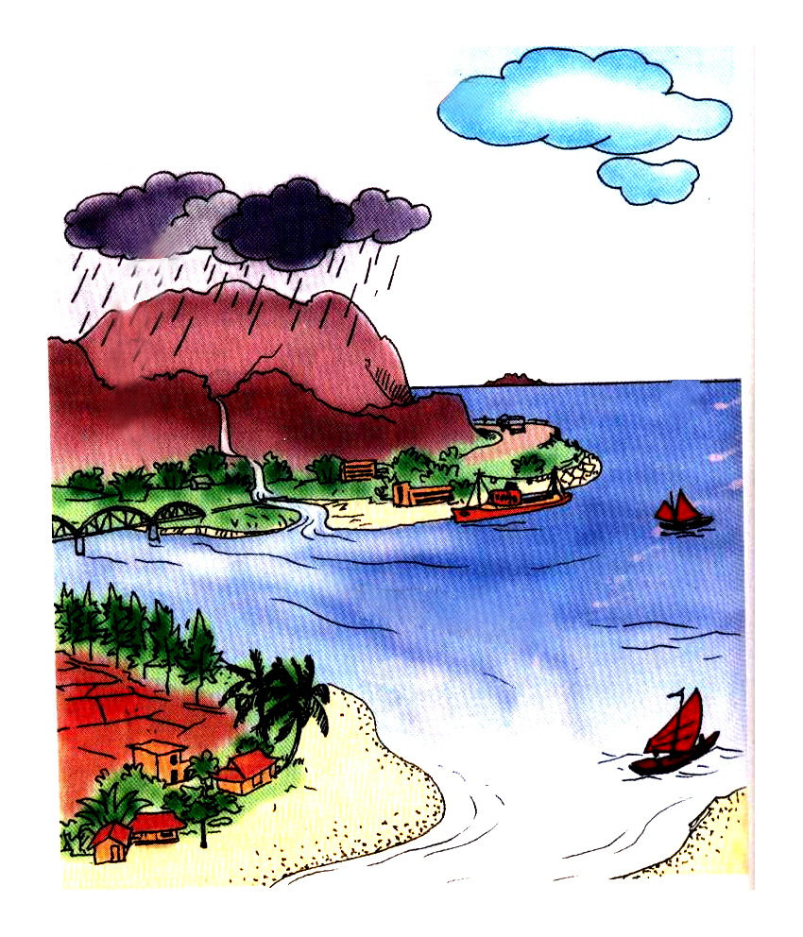

Slide 19
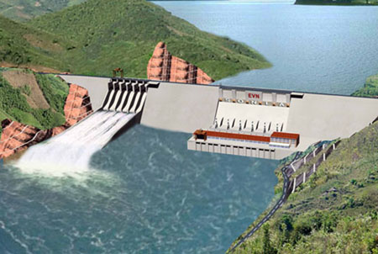
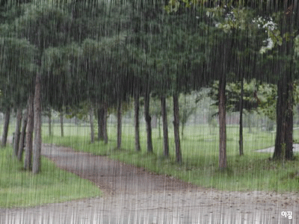
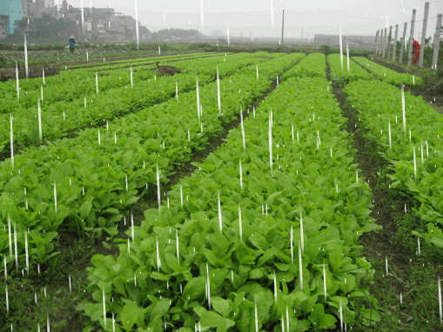

Tranh ảnh về mưa
Lợi ích của mưa
Mưa mang lại lợi ích gì cho con người và sinh vật ?

Slide 20
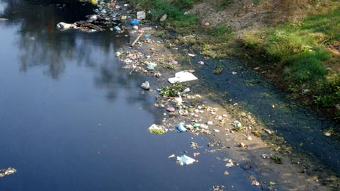
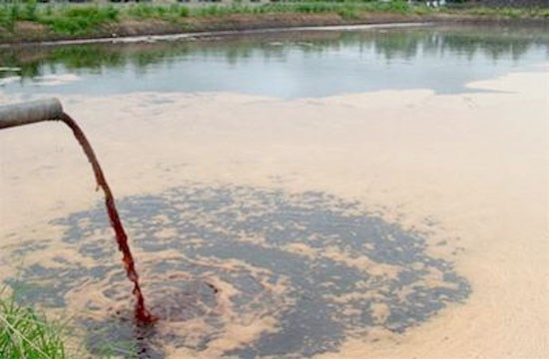

Slide 21
MÂY ĐƯỢC HÌNH THÀNH NHƯ THẾ NÀO?
MƯA TỪ ĐÂU RA ?
Để bảo vệ nguồn nước không bị ô nhiễm chúng ta cần làm gì ?

Slide 22
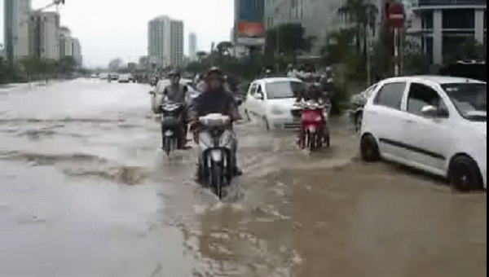
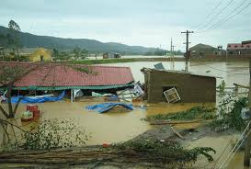

Slide 23
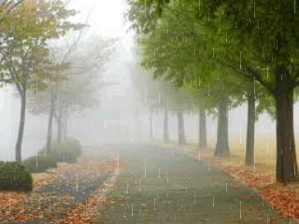
Lợi ích của mưa
Tranh ảnh về mưa
Mưa mang lại lợi ích gì cho con người và sinh vật?

Slide 24

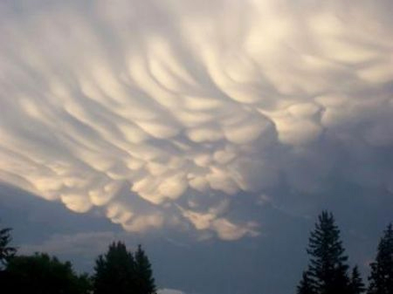
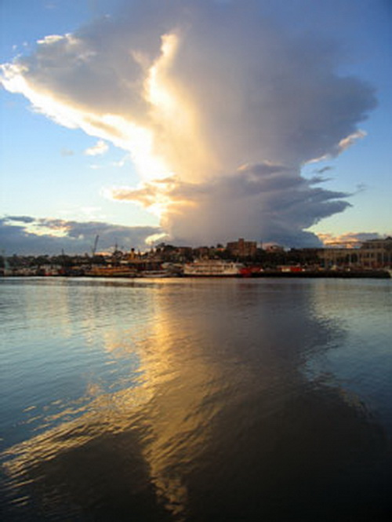
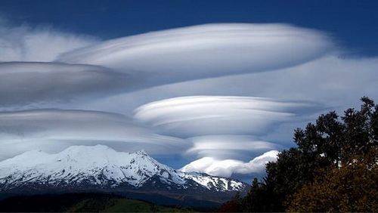
Những đám mây kì lạ…

Slide 25
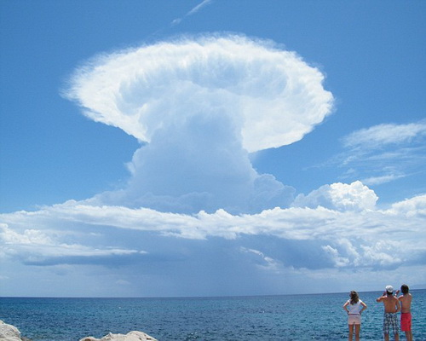
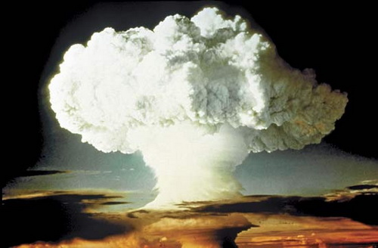
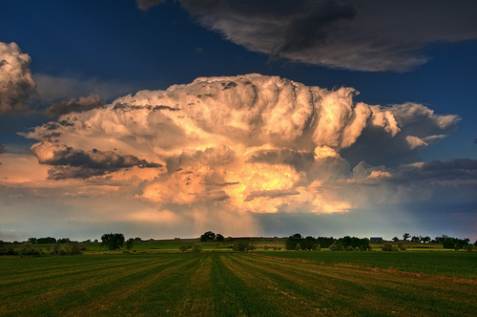
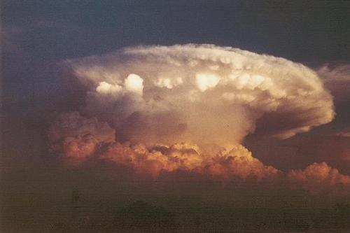
Giống như núi lửa phun trào, cây nấm khổng lồ, …

Slide 26
Mây
Hạt nước
nhỏ li ti
Hơi nước
Mưa
Nước sông,
hồ, biển..
Nước sông,
hồ, biển..

Slide 27
Yêu cầu cần đạt
Hiểu được sự hình thành mây. Hiểu được vòng tuần hoàn của nước trong tự nhiênvà sự tạo thành tuyết.
Vẽ được vòng tuần hoàn của nước.
Rèn phẩm chất chăm chỉ trách nhiệm, năng lực tự học tự giải quyết vấn đề.

Slide 28

VẬN DỤNG

Slide 29

1
3
2
LUCKY STAR
pipi

Slide 30



Câu 1: Cái gì ở sông, hồ, biển….và bay vào không khí?
Nước
GO HOME

Slide 31
Câu 2:Các hạt nước li ti hợp lại tạo thành cái gì?
Mây
GO HOME

Slide 32
Câu 3: Mưa từ đâu ra?
Mưa do mây tạo ra, những hạt nước nhỏ đọng lại thành hạt nước lớn hơn, nặng trĩu và rơi xuống tạo thành mưa.
GO HOME

Slide 33
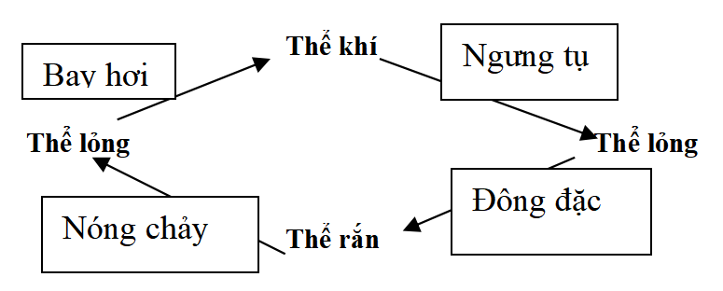
GHI VỞ
Thứ ngày tháng 11 năm 2021
Khoa học
Mây được hình thành như thế nào?
Mưa từ đâu mà ra
1. Ba thể của nước:
+ Thể lỏng, rắn, khí
2. Sơ đồ sự chuyển thể của nước

Slide 34

NHIỆM VỤ SAU BÀI HỌC:
Mưa có nhiều lợi ích trong cuộc sống; khi có mưa cần mặc áo mưa hay che ô để tránh bị ốm.
- Xem trước bài sau: Sơ đồ vòng tuần hoàn của nước trong tự nhiên.

